Slide 1

CHÀO MỪNG CÁC EM
ĐẾN VỚI BÀI HỌC NGÀY HÔM NAY!

Slide 2



KHỞI ĐỘNG
Chơi trò chơi: Đố bạn

Slide 3
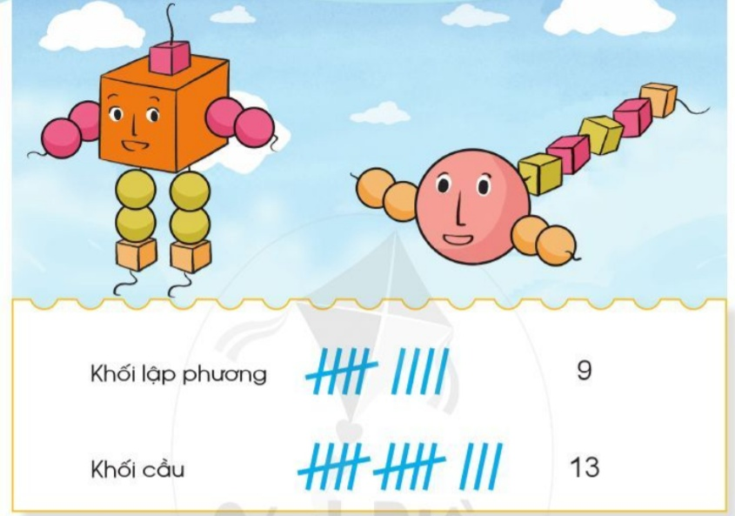

Slide 4


Thứ ngày tháng năm
Toán
Bài 90: Thu thập – Kiểm đếm
( Tiết 1)

Slide 5

NỘI DUNG BÀI HỌC
1. Giới thiệu thu thập, phân loại, kiểm đếm
2. Luyện tập
3. Vận dụng

Slide 6
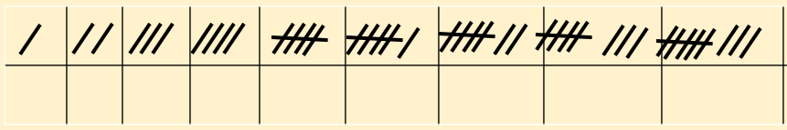

1. Giới thiệu thu thập, phân loại, kiểm đếm
Quan sát đếm số vạch điền vào bảng:
1
2
3
4
5
6
7
8
9
Khi kiểm đếm, mỗi đối tượng kiểm đếm được ghi bằng 1 vạch, cứ như vậy cho đến khi kiểm đếm xong.

Slide 7



1. Giới thiệu thu thập, phân loại, kiểm đếm
Khối lập phương
Khối cầu
Số khối lập phương
9
Số khối cầu
13

Slide 8

1. Giới thiệu thu thập, phân loại, kiểm đếm
Để thuận tiện trong diễn tả ta có thể quy ước gọi:
Vạch đơn:
Vạch 5:

Slide 9




LUYỆN TẬP
Bài 1. Số
3
7
14
?
?
?
16
?

Slide 10
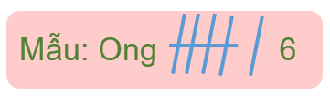
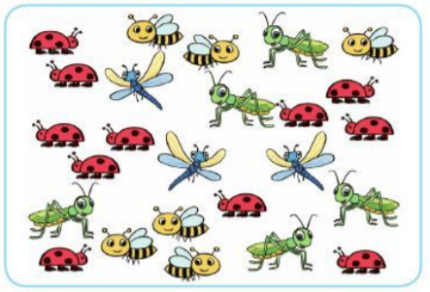
LUYỆN TẬP
Bài 2. Kiểm đếm số lượng từng loại con vật: châu chấu, chuồn chuồn, bọ rùa và ghi kết quả (theo mẫu):
Châu chấu:
5
Chuồn chuồn:
3
Bọ rùa:
11

Slide 11





Hẹn gặp lại các em vào tiết học sau!

